Slide 1
Banco de Dados 2
005 – Triggers e Rules.

Slide 2
Nenhum homem desaparece antes do seu tempo - a não ser que o seu chefe saia primeiro.
Grouxo Marx (Comediante)
O humor é a razão a enlouquecer.
Grouxo Marx (Comediante)
Só há um forma de saber se um homem é honesto, pergunte-o. Se ele disser 'sim', então você sabe que ele é corrupto.
Grouxo Marx (Comediante)

Slide 3
Triggers (Gatilhos)
Triggers, em termos de banco de dados, são as operações realizadas de forma espontânea para eventos específicos.
Quando tratamos dos eventos, estes podem ser tanto um INSERT quanto um UPDATE, um DELETE, ou mesmo um TRUNCATE.
Assim, podemos definir determinadas operações que serão realizadas sempre que o evento ocorrer.
Quando nos referirmos a uma operação com uma trigger, esta é conhecida por trigger de função ou trigger function.

Slide 4
Triggers (Gatilhos)
Lembre-se que trigger e função de trigger são duas coisas diferentes, onde a primeira pode ser criada utilizando a instrução CREATE TRIGGER, enquanto que a última é definida pelo comando CREATE FUNCTION.
Em linhas gerais, com as triggers definimos qual tarefa executar, e com as triggers de função definimos como essa tarefa será realizada.

Slide 5
Triggers (Gatilhos)
Ao termos uma grande quantidade de acessos ao banco de dados por múltiplas aplicações, a utilização das triggers é de grande utilidade, e com isso, podemos manter a integridade de dados complexos, além de podermos acompanhar as mudanças ou o log a cada modificação ocorrida nos dados presentes numa tabela.

Slide 6
Triggers (Gatilhos)
As triggers ("gatilhos" no português literal) são procedures ativadas por determinada ação realizada em alguma tabela na base dados.
São funções de forma propriamente dita, que diferem de funções comuns apenas na forma de trabalhar com os dados e a forma na qual são "ativadas".

Slide 7
Triggers (Gatilhos)
Enquanto em funções comuns você pode programar para que sejam recebidos valores e armazenados em variáveis para serem trabalhados no corpo da função, a trigger vai trabalhar com os objetos (variáveis) que armazenam os dados de acordo com determinada ação programada na trigger.

Slide 8
Triggers (Gatilhos)
As ações são:
Insert;
Update;
Delete;
Truncate.
Para cada ação os objetos que ficam disponíveis são:
Insert: NEW;
Update: NEW e OLD;
Delete: OLD;

Slide 9
Triggers (Gatilhos)
Os objetos trabalham da seguinte forma:
NEW: Todos os dados que foram inseridos ou atualizados (insert e update, respectivamente);
OLD: Todos os dados que foram deletados ou sobrescritos (delete e update, respectivamente);
Existem ainda outras variáveis que podem ser utilizadas na TRIGGER.

Slide 10
Triggers (Gatilhos)
Vamos então entender como funciona a criação de uma trigger:
CREATE OR REPLACE FUNCTION nome_da_funcao( )
RETURNS trigger AS $$
begin
--// CORPO DE AÇÕES DA FUNÇÃO
return new;
end;
$$ LANGUAGE plpgsql;

Slide 11
Triggers (Gatilhos)
Onde:
"Returns trigger" está diretamente declarando que sua função irá trabalhar com uma trigger.
"$$" delimita o corpo da trigger. Você pode trabalhar também com $BODY$ (o $$ é automaticamente convertido para $BODY$ no momento da criação).

Slide 12
Triggers (Gatilhos)
"Return new" especifica qual o tipo de retorno da trigger você deseja trabalhar no corpo da procedure (NEW ou OLD).
plpgsql é a linguagem nativa do PostgreSQL. Você também pode configurar outras linguagens para programar suas procedures.

Slide 13
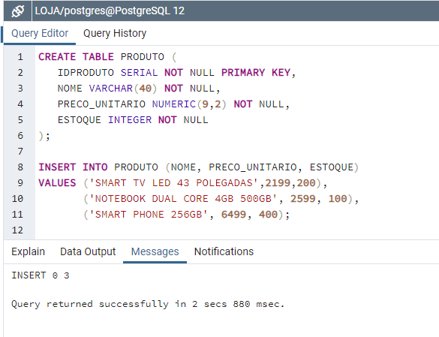
Triggers (Gatilhos)

Slide 14
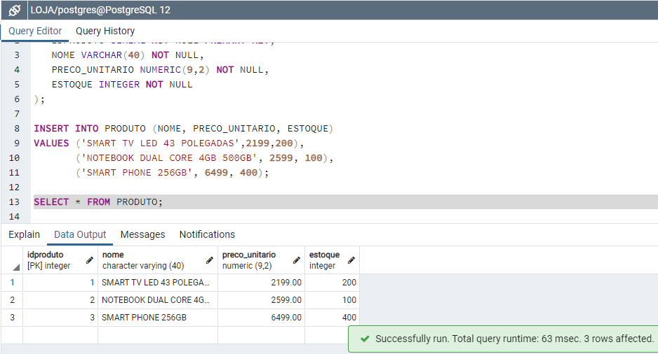
Triggers (Gatilhos)

Slide 15
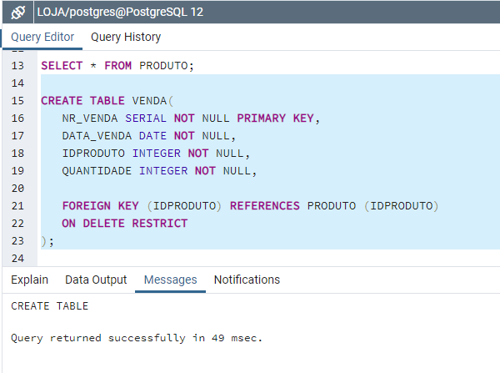
Triggers (Gatilhos)

Slide 16
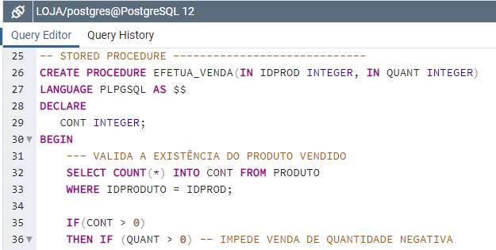
Triggers (Gatilhos)

Slide 17
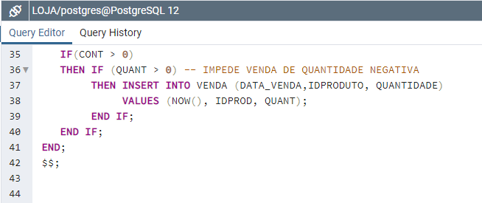
Triggers (Gatilhos)

Slide 18
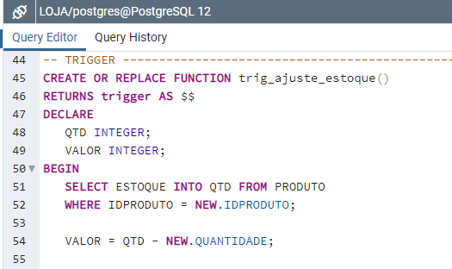
Triggers (Gatilhos)

Slide 19
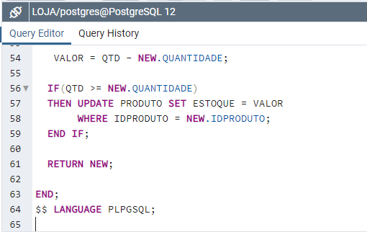
Triggers (Gatilhos)

Slide 20
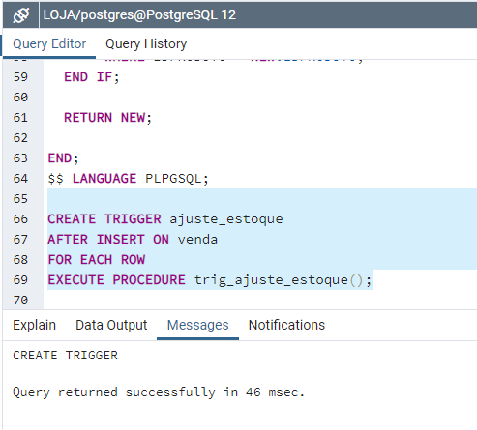
Triggers (Gatilhos)

Slide 21
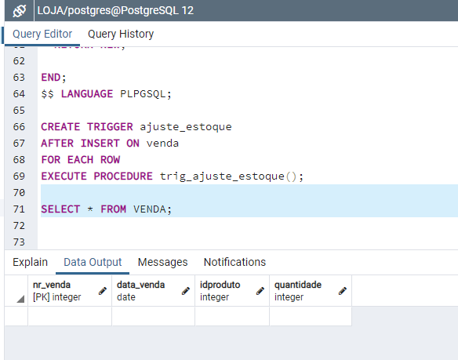
Triggers (Gatilhos)

Slide 22
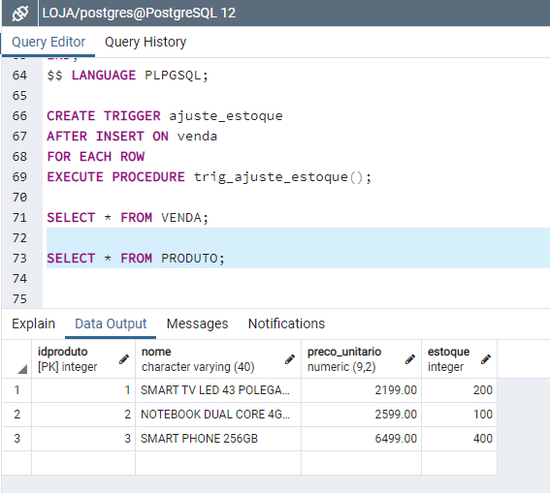
Triggers (Gatilhos)

Slide 23
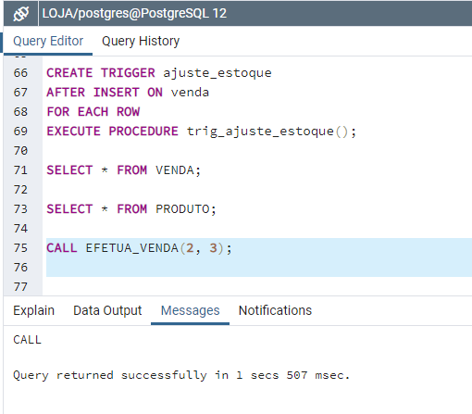
Triggers (Gatilhos)

Slide 24
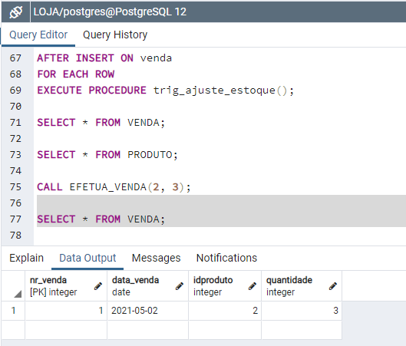
Triggers (Gatilhos)

Slide 25
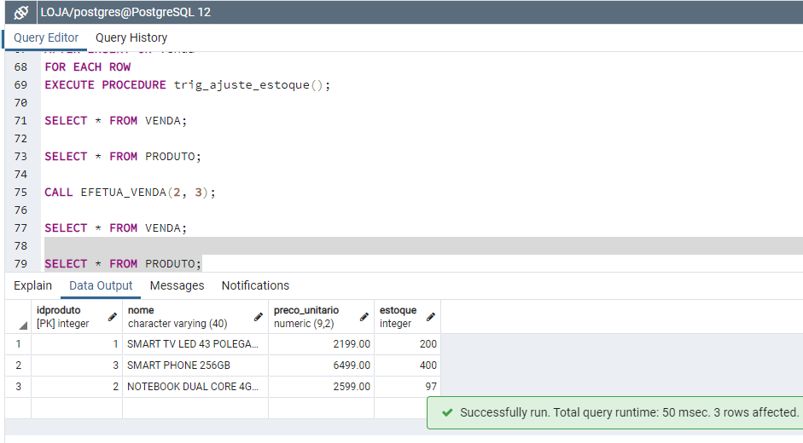
Triggers (Gatilhos)
Note que o Trigger reduziu o estoque do produto de IDPRODUTO = 2 na exata quantidade que foi vendida (3).
O Estoque era de 100 unidades e agora é de 97 unidades.

Slide 26
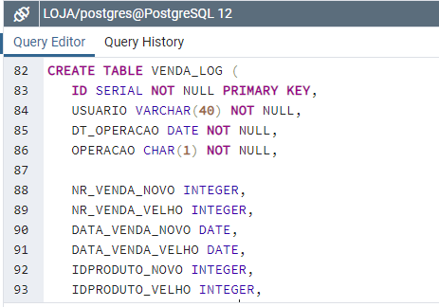
Triggers (Gatilhos)

Slide 27
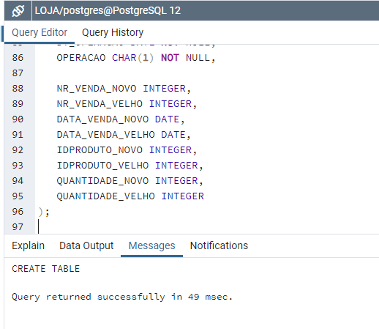
Triggers (Gatilhos)

Slide 28
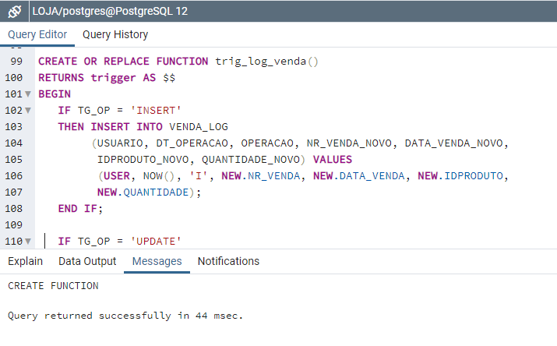
Triggers (Gatilhos)

Slide 29
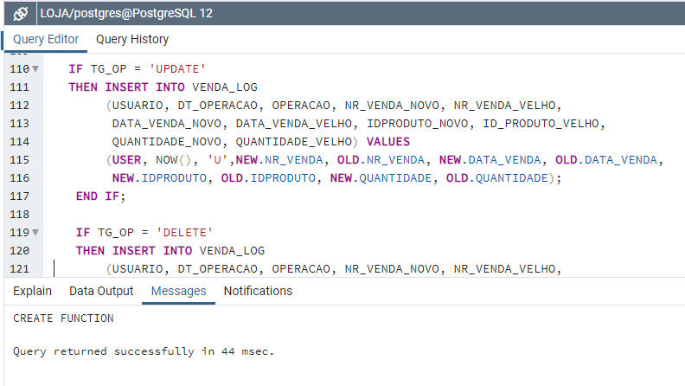
Triggers (Gatilhos)

Slide 30
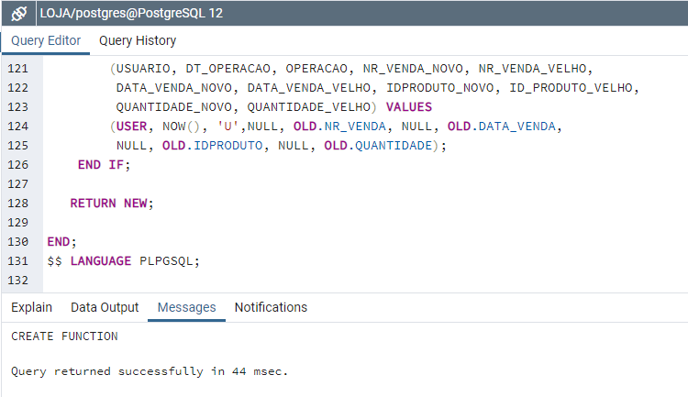
Triggers (Gatilhos)

Slide 31
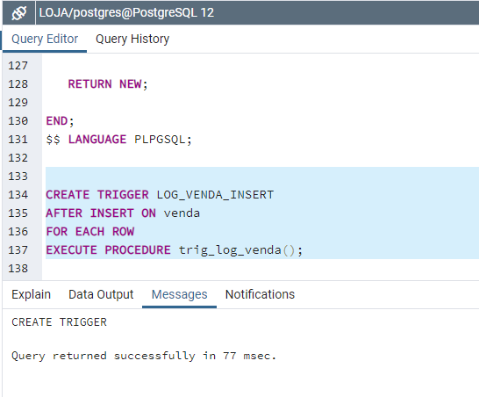
Triggers (Gatilhos)

Slide 32
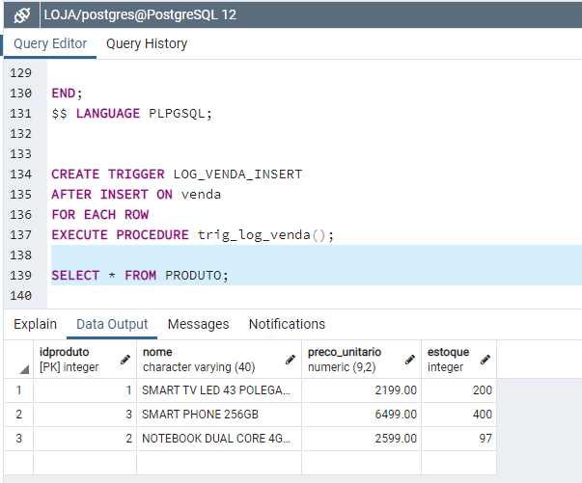
Triggers (Gatilhos)

Slide 33
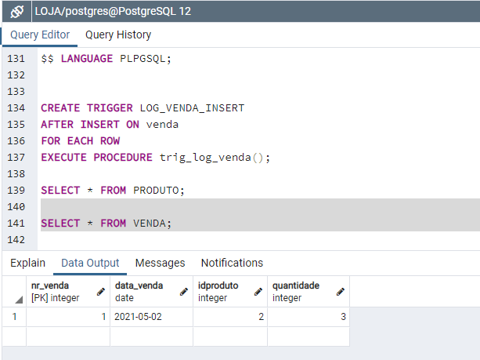
Triggers (Gatilhos)

Slide 34
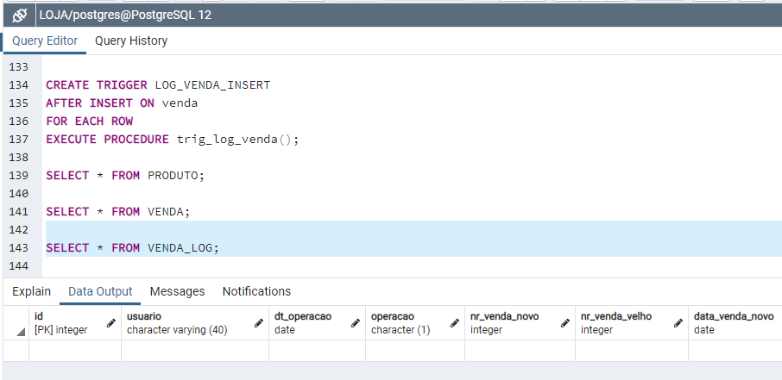
Triggers (Gatilhos)

Slide 35
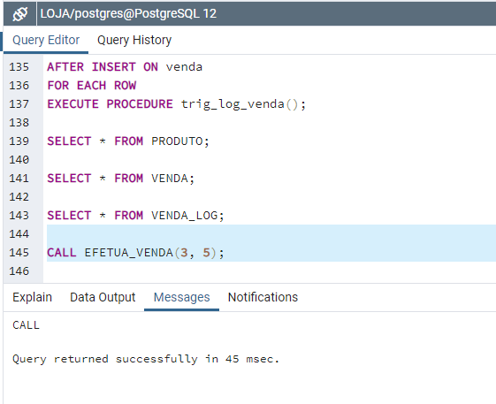
Triggers (Gatilhos)

Slide 36
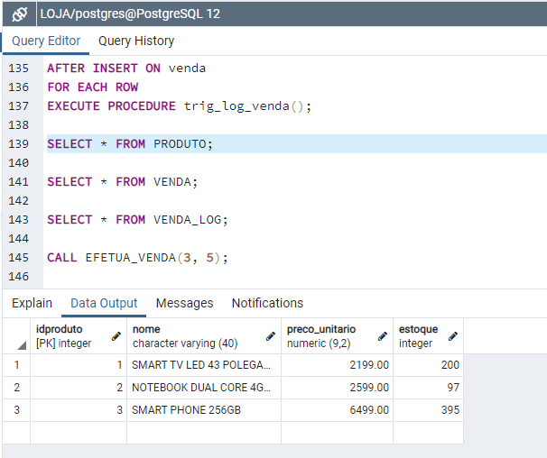
Triggers (Gatilhos)

Slide 37
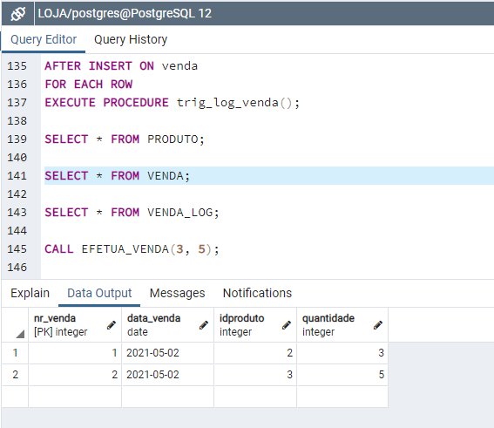
Triggers (Gatilhos)

Slide 38
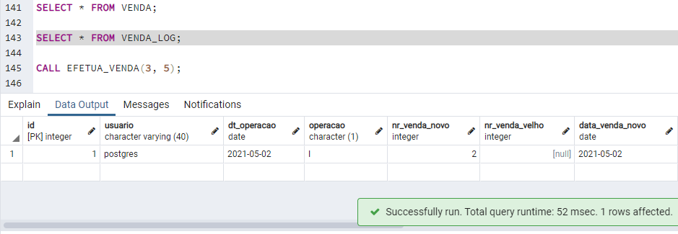
Triggers (Gatilhos)

Slide 39
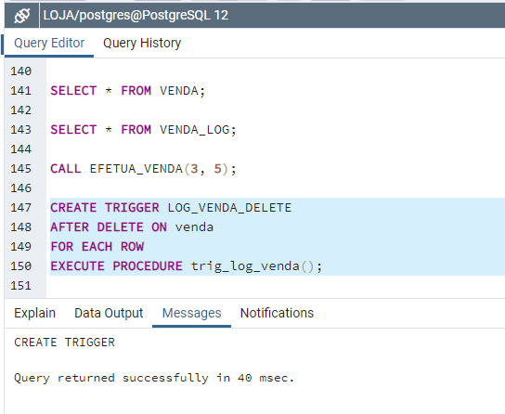
Triggers (Gatilhos)

Slide 40
Triggers (Gatilhos)
Observe que a Trigger LOG_VENDA_DELETE invoca a mesma função de trigger que LOG_VENDA_INSERT: trig_log_venda( ).
A trigger seguinte (LOG_VENDA_UPDATE) fará o mesmo.
Todas três chamam a mesma função de trigger, que foi preparada para tratar as três situações: INSERT, DELETE e UPDATE.
Ela apenas não trata da possibilidade de TRUNCATE.
TRUNCATE é um comando SQL que remove rapidamente todos os registros (linhas) de uma tabela.
Exemplo: TRUNCATE outraTabela CASCADE;

Slide 41
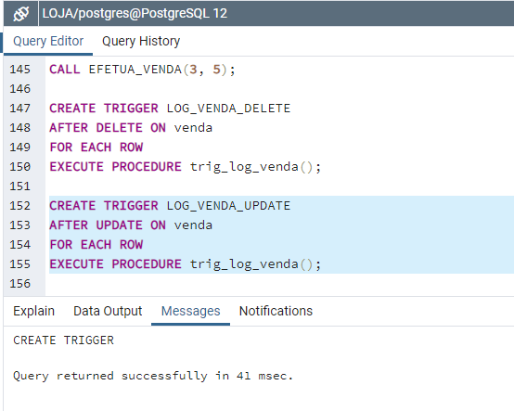
Triggers (Gatilhos)

Slide 42
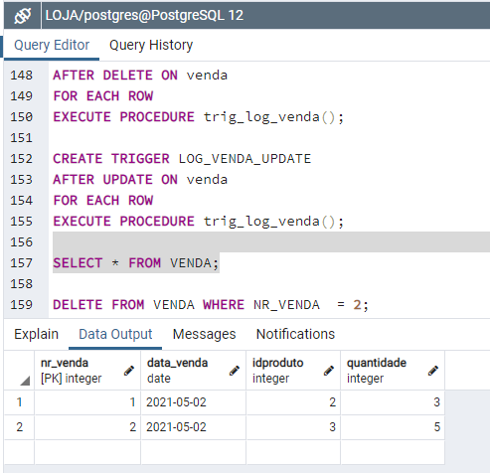
Triggers (Gatilhos)

Slide 43
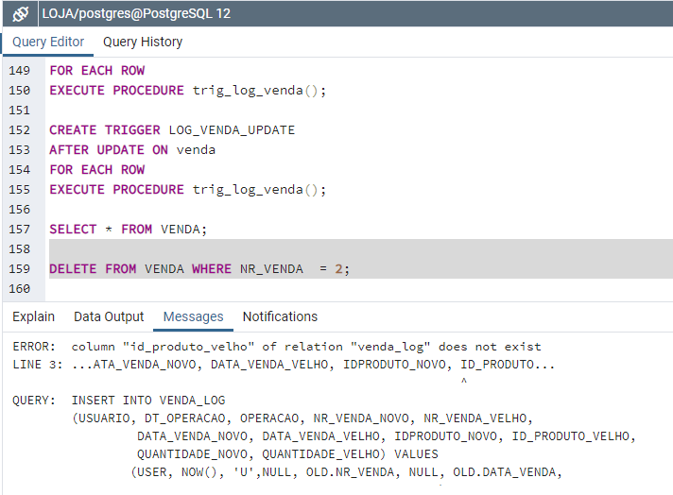
Triggers (Gatilhos)

Slide 44
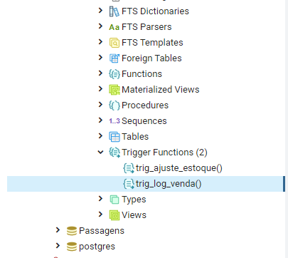
Triggers (Gatilhos)

Slide 45
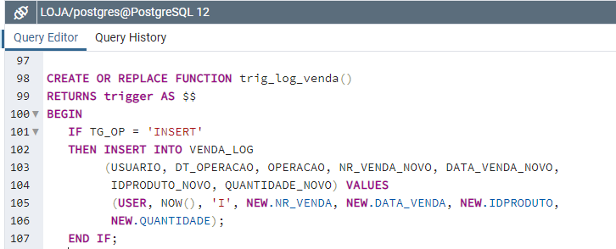
Triggers (Gatilhos)

Slide 46
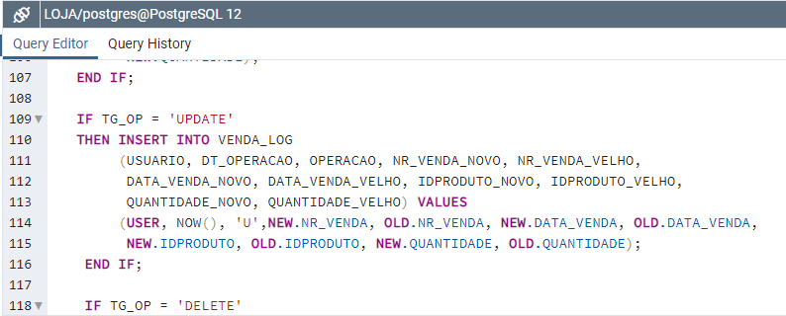
Triggers (Gatilhos)

Slide 47
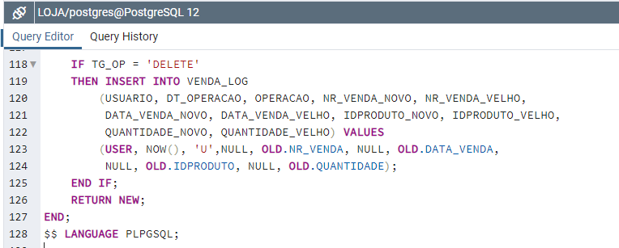
Triggers (Gatilhos)

Slide 48
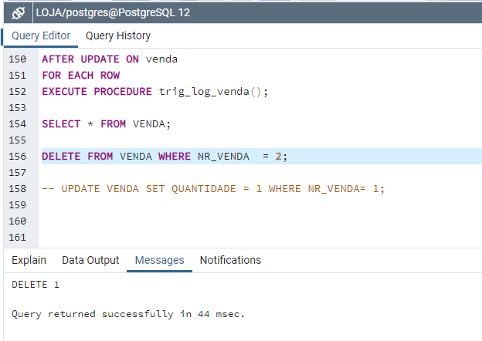
Triggers (Gatilhos)

Slide 49
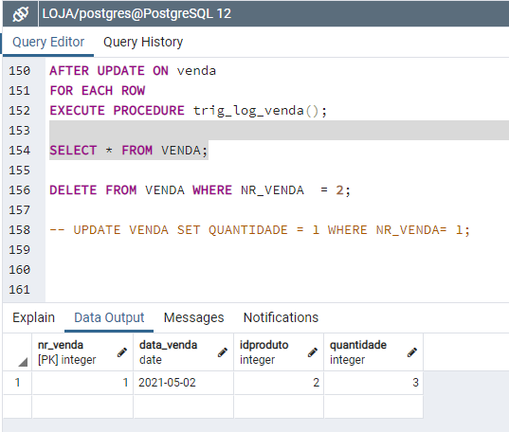
Triggers (Gatilhos)

Slide 50
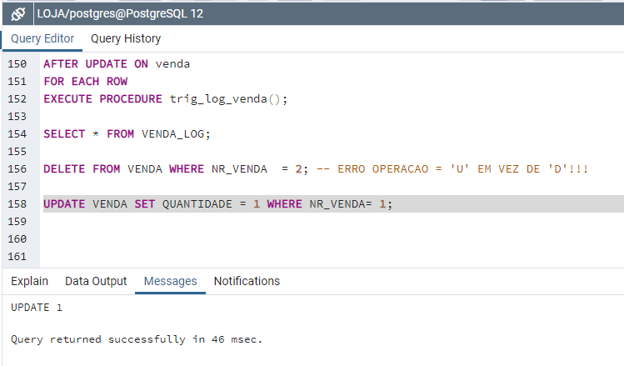
Triggers (Gatilhos)

Slide 51
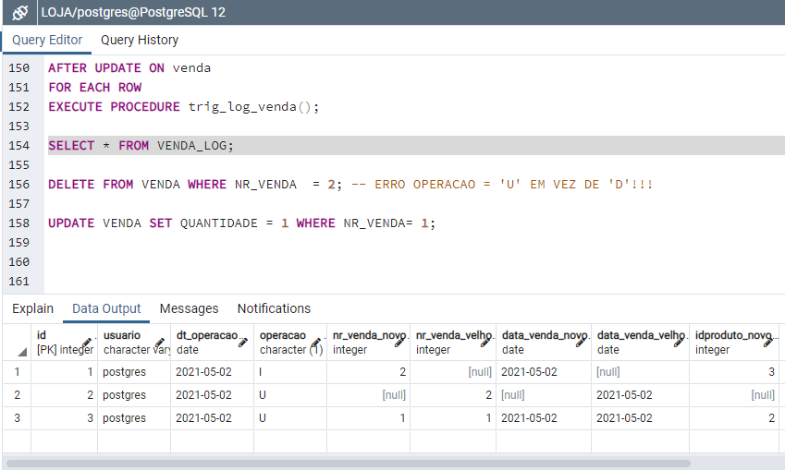
Triggers (Gatilhos)

Slide 52
Rules
Muitas coisas que podem ser feitas como triggers também podem ser implementadas como um Sistema de Regras (Rules) do PostgreSQL.
Uma das coisas que não podem ser implementadas por regras são alguns tipos de restrições, especialmente chaves estrangeiras.

Slide 53
Rules
O sistema de regras (rule system) do PostgreSQL oferece grande flexibilidade quando é necessário implementar determinadas regras de negócio. Assim como os triggers, as rules, também chamadas de regras, são acionadas quando um determinado evento ocorrer em uma tabela.

Slide 54
Rules
Esse evento pode ser:
INSERT
UPDATE
DELETE
SELECT
As ações resultantes de uma regra podem ser complementares ou em substituição ao comando que aciona uma regra.

Slide 55
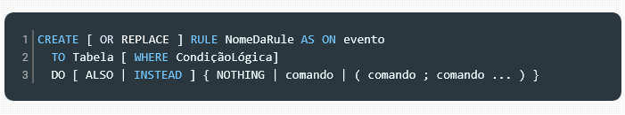
Rules

Slide 56
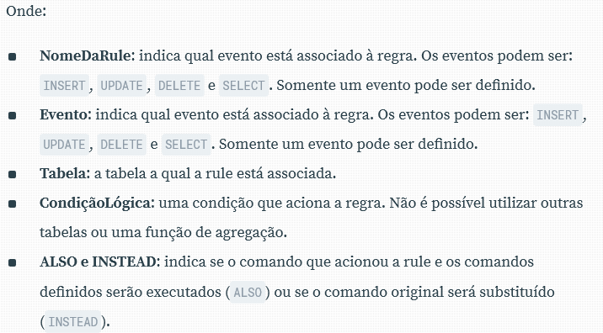
Rules

Slide 57
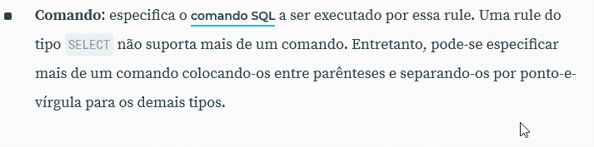
Rules

Slide 58
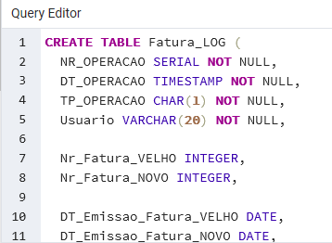
Rules

Slide 59
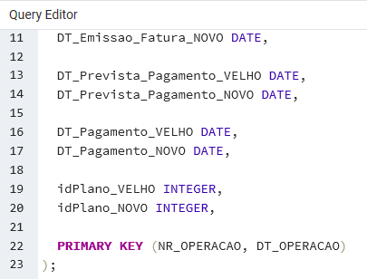
Rules

Slide 60
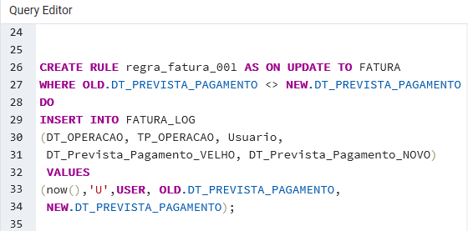
Rules

Slide 61
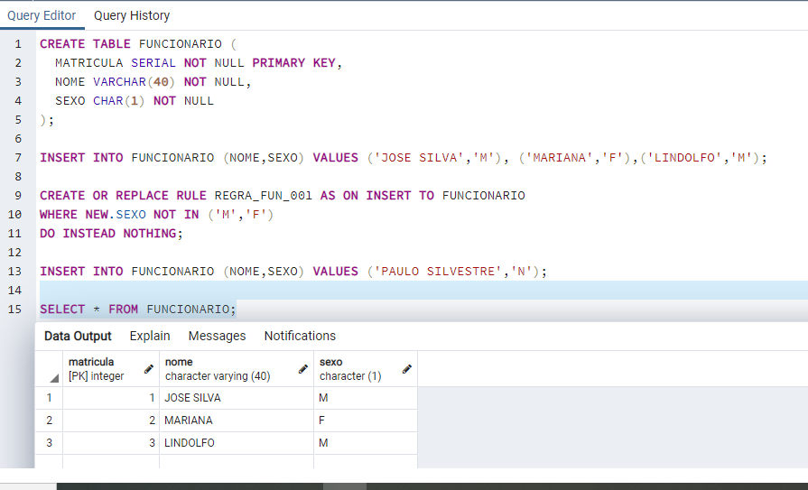
Rules

Slide 62
Rules
CREATE TABLE FUNCIONARIO (
MATRICULA SERIAL NOT NULL PRIMARY KEY,
NOME VARCHAR(40) NOT NULL,
SEXO CHAR(1) NOT NULL
);
INSERT INTO FUNCIONARIO (NOME,SEXO) VALUES ('JOSE SILVA','M'), ('MARIANA','F'),('LINDOLFO','M');
CREATE OR REPLACE RULE REGRA_FUN_001 AS ON INSERT TO FUNCIONARIO
WHERE NEW.SEXO NOT IN ('M','F')
DO INSTEAD NOTHING;
INSERT INTO FUNCIONARIO (NOME,SEXO) VALUES ('PAULO SILVESTRE','N');
SELECT * FROM FUNCIONARIO;

Slide 63
Rules
A rule criada (Regra_FUN_001) impede que um registro seja inserido na tabela FUNCIONARIO quando o SEXO informado não for “M” ou “F”.

Slide 64
Sistema Laboratorial
Modelando um Laboratório de Análises Clínicas.
Que realiza mais de 2.000 tipos de exames laboratoriais (sangue, fezes e urina) nas áreas de microbiologia, imunologia, hormônios, bioquímica, hematologia, uranálise e parasitologia.

Slide 65
Sistema Laboratorial
O Laboratório disponibiliza 36 postos de coleta espalhados pelo Estado.
Nosso modelo será simplificado, não se responsabilizando, por exemplo, pela geração dos resultados de exames nem pelo completo controle financeiro da organização.
O sistema modelado deverá gerenciar a coleta de exames, o recebimento de pagamentos dos clientes e a emissão de faturas para cobrança dos planos de saúde conveniados.

Slide 66
Sistema Laboratorial
Comecemos pelo cliente do laboratório que pode requisitar qualquer exame, dentre os que o Laboratório está habilitado para efetuar.

Slide 67
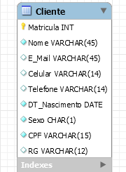
Sistema Laboratorial
Cada CLIENTE será identificado por uma MATRÍCULA interna.
O Sistema deverá armazenar ainda:
Nome,
Data de Nascimento,
Telefone, Celular e E-Mail para contato.
CPF e RG para devida identificação legal.

Slide 68
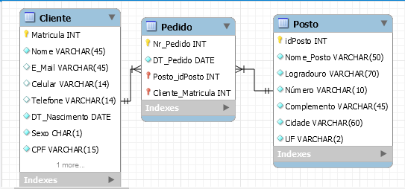
Sistema Laboratorial
Um CLIENTE pode efetuar inúmeros PEDIDOs de EXAMEs ao longo do tempo.
Cada PEDIDO foi coletado em um POSTO específico do LABORATÓRIO.

Slide 69
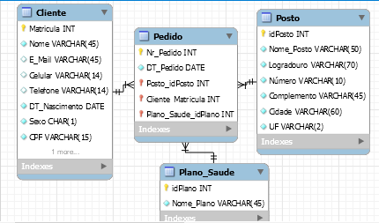
Sistema Laboratorial
Cada PEDIDO de EXAME pode ser pago segundo os critérios de um PLANO DE SAÚDE conveniado ao LABORATÓRIO.

Slide 70
O CLIENTE pode utilizar um PLANO DE SAÚDE como UniMed ou São Bernardo, mas também pode solicitar os EXAMES de um PEDIDO sem possuir qualquer PLANO.
A tabela PLANO conterá um registro para “PARTICULAR” onde todo o pagamento será efetuado pelo próprio CLIENTE.

Slide 71
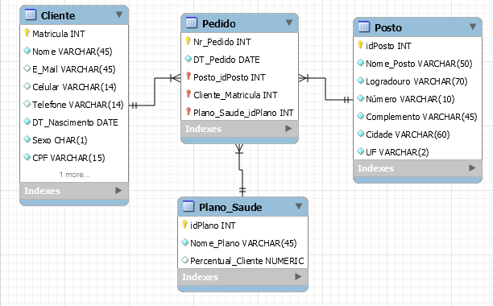
Laboratório de Análises Clínicas
Cada PLANO pode estabelecer um percentual a ser cobrado do CLIENTE.

Slide 72
Laboratório de Análises Clínicas
Logicamente, o PLANO “PARTICULAR” terá um percentual de 100% a ser cobrado do CLIENTE.
Contudo, um PLANO “Morte Bem-Aventurada Participações”, por exemplo, pode – por contrato – estabelecer que o CLIENTE paga 40% do valor dos EXAMES.

Slide 73
Laboratório de Análises Clínicas
Claro que se o CLIENTE paga 40% os restantes 60% ficam por conta do referido PLANO.
Mensalmente o LABORATÓRIO deverá enviar uma FATURA de cobrança para o PLANO com a relação de todos os EXAMES realizados sob sua autorização nesse período de tempo.

Slide 74
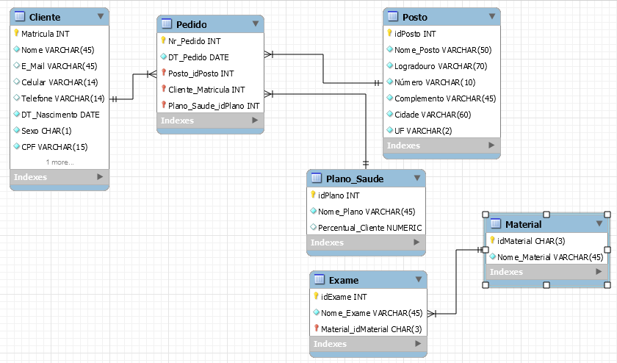
Laboratório de Análises Clínicas
Também precisaremos de uma Tabela de EXAME onde estarão registrados todos os exames possíveis de serem realizados pelo LABORATÓRIO.

Slide 75
Laboratório de Análises Clínicas
Cada EXAME será realizado a partir de um dado tipo de MATERIAL (“SANGUE”,”FEZES”, “URINA”, “SALIVA”, “ESPERMA” etc.).
Não confunda essa tabela de EXAME com a tabela que relaciona os EXAMES_PEDIDOS por um CLIENTE.
EXAME armazena todos os exames que o LABORATÓRIO oferece.
EXAMES_PEDIDOS armazena os EXAMEs que um CLIENTE solicitou em um PEDIDO.

Slide 76

Laboratório de Análises Clínicas

Slide 77
Laboratório de Análises Clínicas
Por contrato, todo PLANO pode definir um conjunto de EXAMEs que exigem prévia AUTORIZAÇÃO para sua realização.
Mas onde isto está definido? Como saber quais EXAMEs, para quais PLANOs, exigem essa AUTORIZAÇÃO?
Notou a coluna VALOR na tabela EXAME_PEDIDO?
De onde vem esse valor? Como é calculado?

Slide 78
Laboratório de Análises Clínicas
Na prática, cada PLANO possui uma lista de EXAMEs que AUTORIZA seus associados realizarem.
Chamaremos de EXAME_AUTORIZADO.
Ele conterá como colunas:
- Necessidade_Autorizacao_Previa
- CH (Coeficiente de Honorários).

Slide 79

Laboratório de Análises Clínicas

Slide 80
Laboratório de Análises Clínicas
O Coeficiente de Honorários (CH) é uma unidade utilizada para o cálculo do preço do EXAME.
Cada EXAME_AUTORIZADO pelo PLANO possui uma quantidade específica de CH determinado no contrato pela OPERADORA do referido PLANO.
Contudo, o CH não constitui exatamente o preço do EXAME.
Ele deve ser multiplicado pelo Valor da Unidade de Serviço (US) que periodicamente pode ser revisada como forma de atualização dos preços.
O CH permanece fixo, mas a US varia ao longo do tempo.

Slide 81

Laboratório de Análises Clínicas

Slide 82
Laboratório de Análises Clínicas
Recapitulando:
- O preço do EXAME_PEDIDO (coluna VALOR) é determinado da seguinte
maneira:
valor da US vigente para o PLANO x valor CH do EXAME_AUTORIZADO.
- O valor da US vigente será aquele que possuir a idPlano_Saude do
PLANO em questão e possuir DT_Fim_Vigência NULO.

Slide 83
Laboratório de Análises Clínicas
Estamos chegando ao fim de nosso Modelo.
Falta ainda armazenar o valor pago pelo CLIENTE e o valor a ser cobrado do PLANO.
Também precisamos gerenciar:
- O que o PLANO deve ao LABORATÓRIO.
- O que já foi pago pelo PLANO.

Slide 84

Laboratório de Análises Clínicas

Slide 85
Laboratório de Análises Clínicas
A Tabela PEDIDO recebeu uma nova coluna: VALOR_PAGO_CLIENTE.
Criamos também a Tabela FATURA, que se relaciona diretamente com EXAME_PEDIDO.
Afinal, um PLANO pode condicionar o pagamento da FATURA à exclusão de um determinado EXAME_PEDIDO da mesma (o conteúdo da coluna Fatura_Nr_Fatura é tornado NULO).

Slide 86
Laboratório de Análises Clínicas

Slide 87
Laboratório de Análises Clínicas

Slide 88
Laboratório de Análises Clínicas

